Slide 1
ОГЛЯД СИСТЕМИ ОСВІТИ И ПРОГРАМЫ МОВНОГО ЗАНУРЕННЯ В ЕСТОНІЇ
Фонд Innove, Естонія
Проект „Підтримка діяльності команд українських шкіл та Міністерства освіти і науки у сфері багатомовної освіти“, що фiнансуϵться через спiвробiтництво в галузi розвитку i гуманiтарної допомоги Мiнiстерством закордонних справ Естонiї

Slide 2
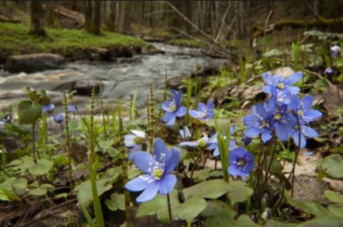
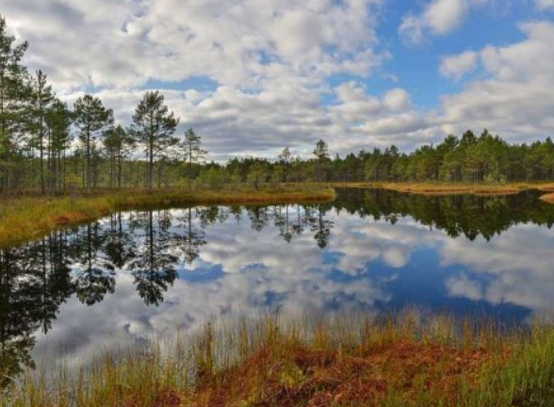
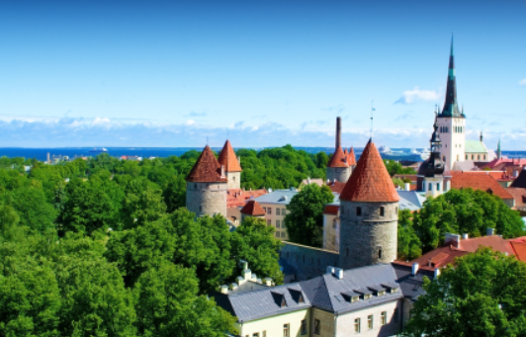
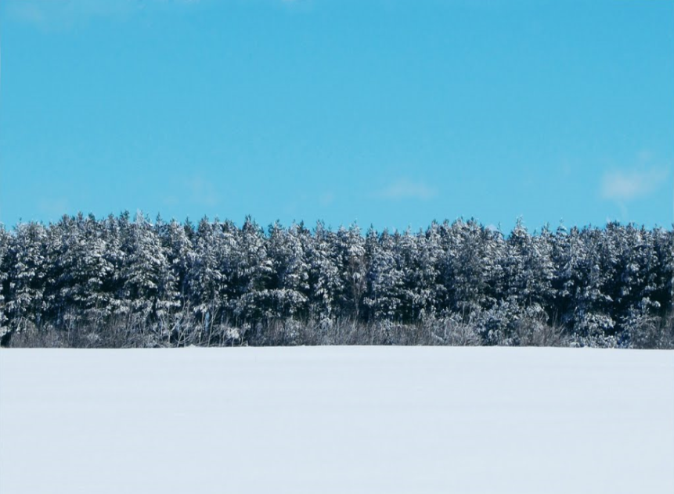
Естонська республіка

Slide 3
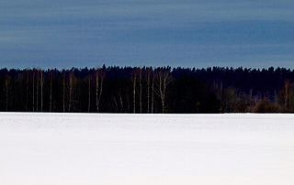
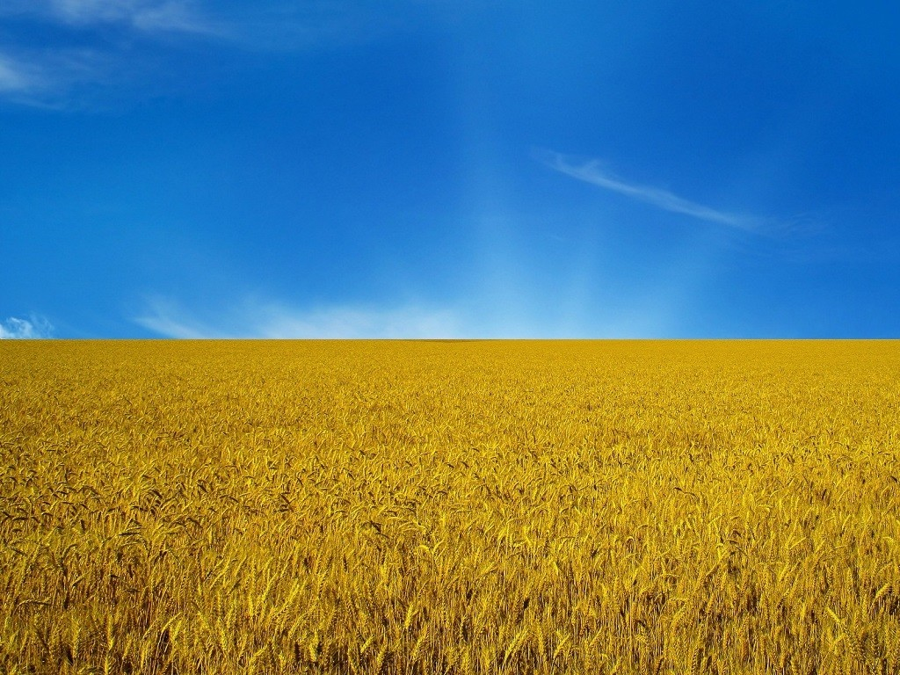
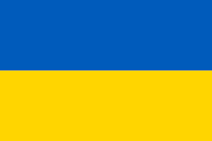
Естонія і Україна - що спільного?

Slide 4
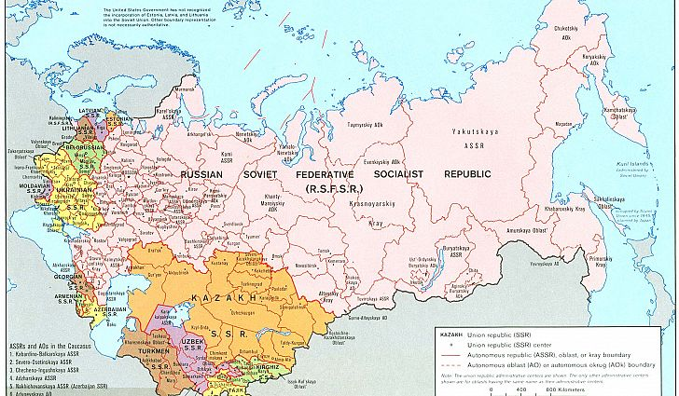
Естонія і Україна - що спільного?
У складі Російської імперії: с XVIII века до 1918 года.
У складі Радянського Союзу: 1940 – 1991.

Slide 5
Про Естонію

Slide 6
Про Естонію
Територія: 45 227 км² ≈ Харкiвьска + Тернопільська обл.
Населення: 1,340,100 ≈ Ивано-Франкoiвська обл.
Щільність населення: 30 осіб/км² ≈ Чернiгiвьска обл.
Столиця: Таллинн (населення 413 290)
Державна мова: естоньска

Slide 7
Про Естонію
Більше 100 національностей, в тому числi бильше 40, представників яких раніше в Естонії не було.
Найбільші національні групи
естонці 904639
росіяни 330206
українці 23183
білоруси 11828
фіни 7591 та інші
чисельність населення за національностями, 1 січня, рік
 | 2013 | 2014 | 2015 | 2016 | 2017
В цілому | 1 320 174 | 1 315 819 | 1 313 271 | 1 315 944 | 1 315 635
естонці | 912 188 | 911 207 | 907 937 | 905 805 | 904 639
росіяни | 332 993 | 334 050 | 330 258 | 330 263 | 330 206
інші національн. | 65 770 | 65 789 | 64 232 | 68 122 | 68 024
.. українці | 22 972 | 22 951 | 22 562 | 23 256 | 23 183
.. білоруси | 12 697 | 12 530 | 12 215 | 12 171 | 11 828
.. фіни | 7 802 | 7 601 | 7 321 | 7 659 | 7 591
..татари | 2 020 | 2 034 | 1 982 | 1 981 | 1 934
..латишi | 1 873 | 1 911 | 1 840 | 2 198 | 2 209
..поляки | 1 712 | 1 682 | 1 643 | 1 747 | 1 673
.. євреї | 2 094 | 2 091 | 2 042 | 2 023 | 1 971
..литовцi | 1 776 | 1 779 | 1 757 | 1 882 | 1 881
..нiмцi | 1 594 | 1 614 | 1 552 | 1 913 | 1 945
національність невідома | 9 223 | 4 773 | 10 844 | 11 754 | 12 766

Slide 8
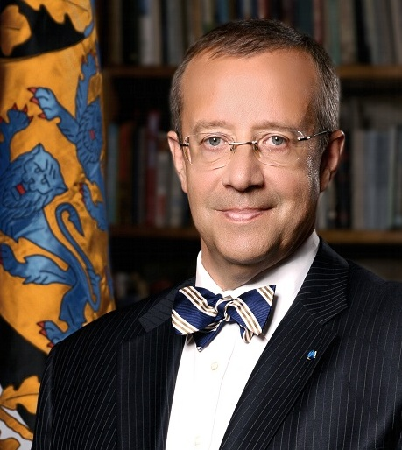
Освіта як релігія?
«Естонський народ вірить в освіту. Ми дійсно думаємо, що найкраще, що ми можемо дати нашим дітям, не земля, будинок або банківський рахунок, але хороша освіта.»
Т. Х. Iльвес
Toomas Hendrik Ilves, former President of Estonia

Slide 9
Національні навчальні програми
1996: Перша національна навчальна програма для загальної середньої освіти
2002: Друга національна навчальна програма (розширення вибору)
2011 (2014): Національна навчальна програма для основних шкіл і Національна навчальна програма для гімназій
2020 (???): наступні редакції національних навчальних програм

Slide 10
Національна угода: стратегія освіти для підвищення ефективності та справедливості (2014)
Естонська стратегія навчання протягом усього життя 2020
Notes:
Priorities and strategic goals in education have been agreed on national level in the Estonian Lifelong Learning Strategy 2020
The goals and priorities set in the national curricula in 1996 have been updated regularly (in 2002, 2010)
10

Slide 11
Правові акти щодо загальної освіти
Закони: Конституція (1992), Закон естонської республіки про освіту, Закон про основній школі та гімназії, Закон про освіту дорослих, Закон про дошкільни дитячи заклади
Постанови уряду: Національна навчальна програма для основних шкіл, Національна спрощена навчальна програма для основних шкіл, Національна навчальна програма для гімназій, Національна навчальна програма для дошкільних дитячих закладiв
Постанови міністрів: (МОН, МСС – наприклад положення про вимоги до здоров'я)
Notes:
Rollid

Slide 12
Загальна освіта
Муніципальні дошкільні заклади, приватні дошкільні заклади
Школа є обов'язковою з 7 років до закінчення основної школи (9 класів) або 17 років.
Муніципальні школи, державні школи, приватні школи в загальной освіти.
У загальноосвітніх школах Естонії навчання на всіх рівнях освіти (незалежно від мови навчання) здійснюється відповідно до національних навчальних програм.
Notes:
Kuritegu laste ees, kui kool ei jälgi riiklikku õppekava

Slide 13
Загальна освіта
Дворівнева програма: кожна школа складає шкільну програму на основі національної навчальної програми
Національна навчальна програма складається з загальної частини та предметних програм
Ступені навчання:
1-й ступінь – 1 – 3класи;
2-й ступінь – 4 – 6класи;
3-й ступінь – 7 – 9 класи;
середня школа – 3 роки.

Slide 14
Результати Естонії на PISA
У 2015 році в тесті взяли участь більше півмільйона учнів з 72 країн. Вибірка Естонії: загальна вибірка включала 5587 учнів з 206 шкіл, 2788 дівчат і 2799 хлопчиків. 78% пройшли тестування естонською мовою, а 22% - російською
Результати в 2015 році
У світі Естонія була на 3-му місці в природничих науках (на 1-му в Європі), на 9-му місці в математиці і на 6-му місці в функціональному читанні.

Slide 15
Середні бали на PISA 2015 PISA
Eesti tulemused
 | Бали | Природничi науки |  |  | Бали | Читання |  |  | Бали | Математика
1 | 556 | Singapore |  | 1 | 535 | Singapore |  | 1 | 564 | Singapore
2 | 538 | Japan |  | 2 | 527 | Hongkong (China) |  | 2 | 548 | Hongkong (China)
3 | 534 | Estonia |  | 3 | 527 | Canada |  | 3 | 544 | Macau (China)
4 | 532 | Taipei (China) |  | 4 | 526 | Finland |  | 4 | 542 | Taipei (China)
5 | 531 | Finland |  | 5 | 521 | Ireland |  | 5 | 532 | Japan
6 | 529 | Macau (China) |  | 6 | 519 | Estonia |  | 6 | 531 | B-S-J-G (China)
7 | 528 | Canada |  | 7 | 517 | Korea |  | 7 | 524 | Korea
8 | 525 | Vietnam |  | 8 | 516 | Japan |  | 8 | 521 | Switzerland
9 | 523 | Hongkong (China) |  | 9 | 513 | Norway |  | 9 | 520 | Estonia
Notes:
5.12.2016

Slide 16
В 2017/2018 навчальному році в Естонії налічувалося 628 дитячих садків. Станом на 2017 рік 93,9% 4-річних дітей дошкільного віку брали участь у дошкільній освіті. В останні роки участь у дошкільній освіті залишається стабільною.
В 2018/2019 навчальному році в Естонії налічується 538 загальноосвiтних шкiл, в тому числi основні школи з 1 – 6 класами; основні школи з 1 – 9 класами; гімназії з класами основноi школи (1 – 12 класи); так звані чисті гімназії (10 – 12 класи); гімназії для дорослих.
78 шкіл з російською мовою навчання (в гімназії мова навчання – естонська), в тому числi 35 шкіл мовного занурення.
511 шкіл з естонською мовою навчання, в тому числi гімназії з російською мовою навчання в частині основноi школи (1 – 9 класи). Серед них 2 школи мовного занурення.
8 шкіл з англійською мовою навчання.
1 школа з фiньскою мовою навчання.

Slide 17
СУЧАСНИЙ СТАН МОВНОГО ЗАНУРЕННЯ У ЕСТОНIЇ
1. НАЦІОНАЛЬНА ПРОГРАМА
2. ЧАСТИНА НАЦІОНАЛЬНОЇ НАВЧАЛЬНОЇ ПРОГРАМИ
3. РІЗНІСТЬ ПРОГРАМ:
Повне раннє занурення у школах з 1998 року, перші класи – у 2000 роцi)
Повне раннє занурення у дитячих садах з 2003 року (+ часткове занурення з 2008)
Пізнє занурення у школах з 2003 року
Двостороннє занурення у дитячих садах з 2015 року

Slide 18
КЛЮЧ ДО УСПІХУ ОДНОСТОРОННЬОЇ МОДЕЛІ
Підтримка та керівництво зi сторони держави (Міністерство освіти та науки)
Національна програма з самого початку
Стабільність (довгострокове планування, перегляд стратегії кожні п'ять років: зворотній зв'язок від цільових груп, зміни в державній політиці)
Регулярний перегляд навчальних програм та розробка навчальних матеріалів
Роль предметно-мовного інтегрованого навчання та мовного занурення у национальноi навчальної програми
Стабільність фiнансування (підвищення кваліфікації вчителів, 20% додаток до фонду заробітної плати, коучинг, підготовка вчителів)
Notes:
star

Slide 19
КЛЮЧ ДО УСПІХУ ОДНОСТОРОННЬОЇ МОДЕЛІ
2. Чітка та об'єктивна зовнішня мотивація наприкінці 1990-х років
3. Ієрархія відповідальності
Центр мовного занурення – місцевий уряд – школа/ дошкільний заклад
ІНІЦІАТИВА закладу (умови прийому)
4. Чіткі культурні цінності (Підтримка та розвиток рідномовної культурної ідентичності – задача батьків)
5. Чітке повідомлення для громады (стати повноправним громадянином)

Slide 20
Дякую за увагу! Питання?
Фонд INNOVE
www.innove.ee

